Slide 1
正修及周邊災害影響之
應變與修繕
組員：張登閎、陳翊豪、王子銓、廖和風、陳韋辰、蔡宸瀚、鄧富林。
日期：2025/11/24
指導老師：鄭安祐

Slide 2
目錄
1.為何調查（前言） . . . . . . . . 04
2.災難實際狀況（以校園為例）
出現的問題 . . . . . . 05
出現的具體位置 . . . . . . . 07
為何會積（淹水) . . . . . . . 08
3.災難緊急應變
學校的應變措施 . . . . . . . . 10
後續處理 . . . . . . . . 12
4.改善方向
目前做法的漏洞與不足 . . . . . . . . 14
改善方向 . . . . . . . . 15
5.避難空間
為何需要避難空間? . . . . . . . . . . . 18
關於避難空間-定義 . . . . . . . . . . . 19
6.避難空間（以校園為例） . . . . . . . . . . . 20
7.分析 . . . . . . . . . . . 24
正修是否不利避難 . . . . . . . . . . . 25
8.改善
目前避難空間的相關問題 . . . . . . . . . . . 28
9.資料來源 . . . . . . . . . . . 29

Slide 3
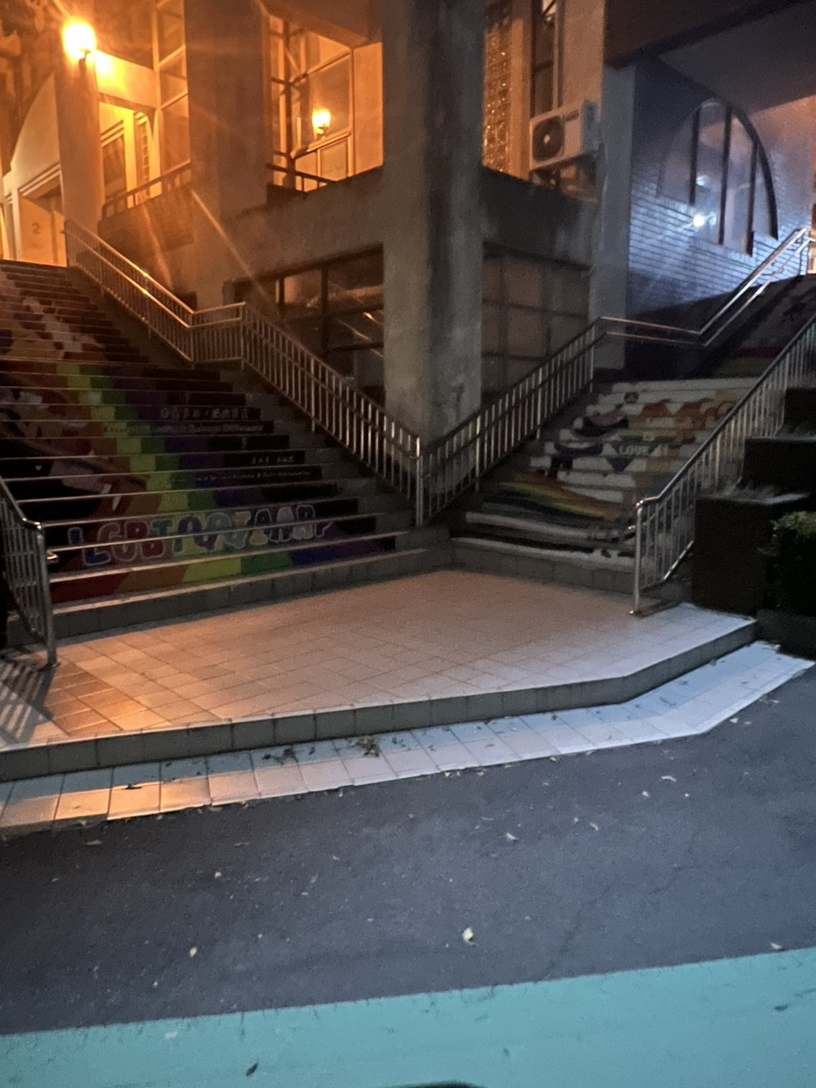

為何調查(前言)
近年來，極端氣候事件在台灣愈加頻繁，強降雨、淹水、颱風與地震都可能在短時間內造成校園內外的環境破壞與學生安全風險。
在過去幾次災害中，我們調查到校園雖具備基本的應變流程，實際狀況有待改進。於是做此調查，作為給學校建議，與正確逃生之學習。
目標：
1.調查周邊可能的災害風險(以校園為例)。
2.整理校方既有的應變措施。 3.整理學生避難位置與實際狀況。
4.提出改善策略與理想化的未來規劃。

Slide 4
災難實際狀況

Slide 5
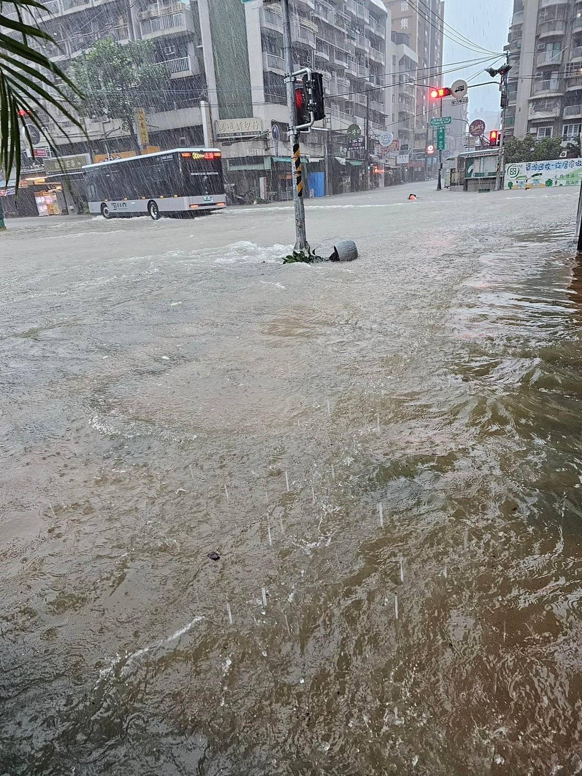
出現的問題
出現的問題
地勢低窪、易積水區域
地勢低窪，特別是地下空間與低地勢區域最容易積水。
強降雨時，匯水集中，排水不足，導致出現明顯積水。
樹木倒伏
校內出現樹倒現象，樹根外露及倒塌。
倒樹造成阻礙。
步道損壞
大雨後，校園出現破損、隆起或鋪面崩裂。
地基被水沖刷，造成步道不平、陷落風險。
大樓周邊排水不及
負荷過大，出現排水不及、滲水狀況。
大樓外牆底部或地下層入口出現局部滲水、積水、回流現象。

Slide 6
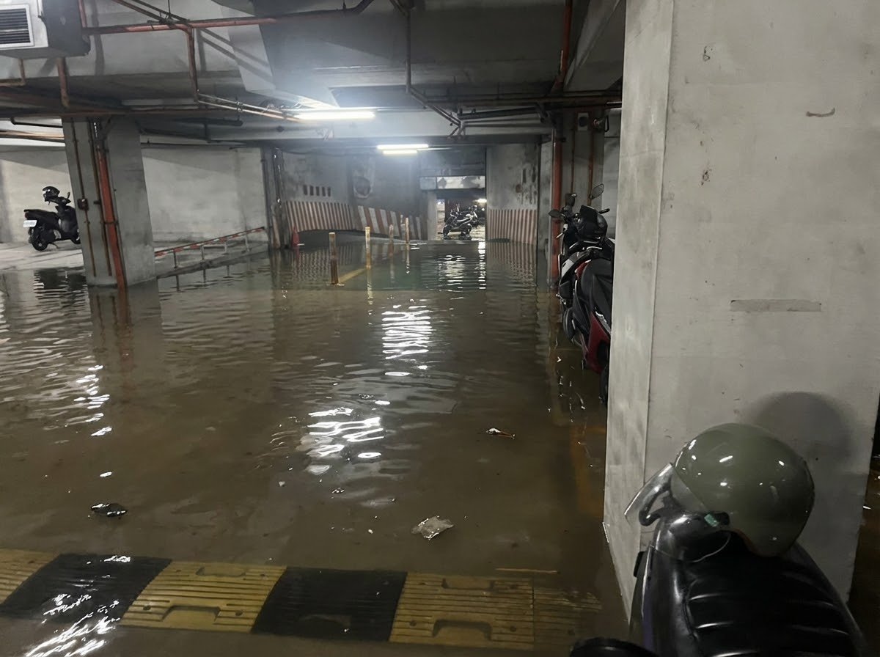
出現的問題
地下空間積水嚴重
地下室、停車場及機電設備區域受到最多影響，可能有積水、潮濕...等設備受損風險。
若排水泵負荷過高，有可能導致排水延遲或短暫失效。

Slide 7
出現的具體位置
宿舍階梯濕滑
D 棟停車場(漏水、積水、坑 洞)
生創大樓 電梯口前(下雨溼滑)
生創 大樓斜坡(下雨落葉會滑)
校園步道(籃球場旁路面坑洞、 磚塊凸起易積水)
人文 大樓廣場(下雨溼滑)
管理 學院二樓空地(下雨積水)
活動 中心學餐旁樓梯 (下雨積水濕滑、磁磚掉落)

Slide 8
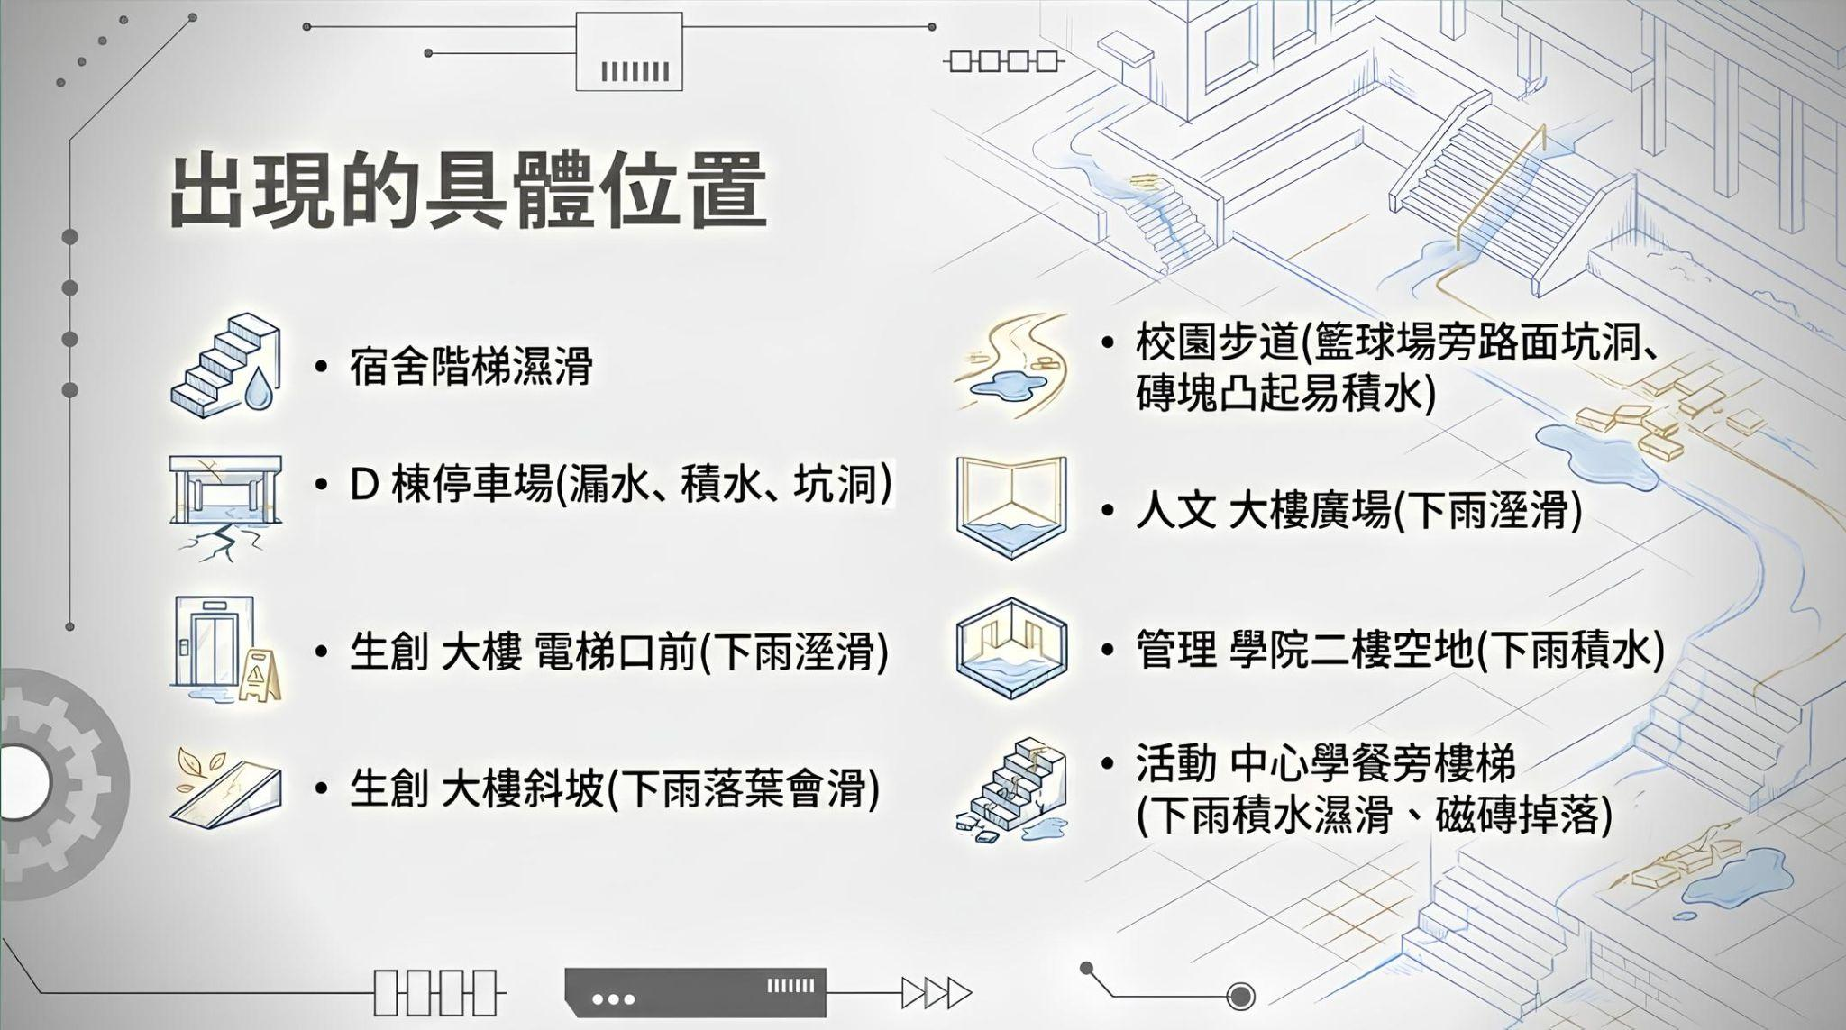

Slide 9
為何會積(淹)水
排水系統管線老舊。
平時樹葉與泥沙容易堆積堵塞。
短時間降雨量大時便容易積水。
導致周邊擋土牆與邊坡沖刷出泥沙，進一步加重排水負擔。
校舍中的地下空間是高淹水風險的區域， 一旦外部排水不順，更容易發生倒灌。

Slide 10
災難緊急應變

Slide 11
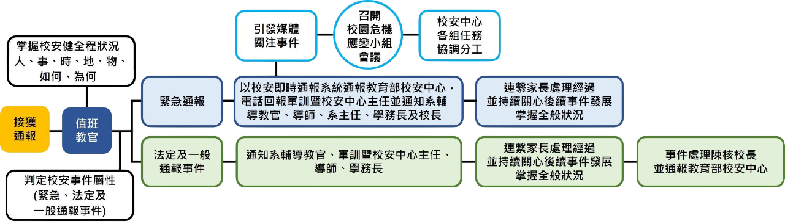
學校的應變措施
緊急應變
如發現碎玻璃向一樓借掃把緊急處理。

Slide 12
學校的應變措施
颱風過後展開全校巡檢，確認建物結構是否受損。
檢查屋頂、外牆、天花板是否滲漏、脫落或變形。
水電系統檢視，包含停電後復電、跳電原因排查。
封鎖危險區域，避免學生靠近倒塌、鬆動或積水區段。
進行緊急搶修，確保校園能安全正常運作。

Slide 13
後續處理
清除倒樹、掉落物、破碎玻璃...等影響動線的障礙。
排除積水、修復排水系統，防止二次災害。
檢修冷氣、電力、水塔及抽水設備，確保功能正常。
清理屋頂排水孔，避免塞住造成日後再度漏水。
補強破損門窗、燈具與公共設施，恢復使用性。

Slide 14
改善方向

Slide 15
目前做法的漏洞與不足
逃生動線單一：部分教室僅一方向可撤離，災害時可能造成壅塞。
設備老舊：指示燈、廣播偶有故障，夜間尤其不明顯。
學生演練不足：實際狀況與演練落差大，部分人不清楚集合點。
資訊不即時：災害發生時，通報可能延遲，影響反應時間。
無障礙避難不足：身障人員的撤離路線較受限。

Slide 16
改善方向
可以用局部地坪抬高工程整平較低的地方（例如學生餐廳前方交叉口為最低處）。
針對本次災損做紀錄，建立災害流程與檢點表。
提升屋頂、防水層與外牆的耐候性，減少未來漏水機率。
加強老舊建築的結構補強與設備汰換。
規劃災害預防教育與定期演練，讓教職員提早準備。
使用雨水管線 CCTV 檢視（內視鏡檢測）以找出管線破損或阻塞，但成本相對較高。
使用雨水管線 CCTV 檢視（內視鏡檢測）以找出管線破損或阻塞，但成本相對較高。
可以用局部地坪抬高工程整平較低的地方（例如學生餐廳前方交叉口為最低處）。

Slide 17
改善方向（理想方案）
硬體改善（空間、動線、設備）
排水與防水強化：地面微坡向排水孔、周邊設排水抽水設備、一樓低窪區加設防水閘門。
動線面：三動線分流→避難動線、醫療動線、物資補給動線 。
導引系統：地面夜光指示、 LED 動態看板...等。
醫療設備/生活設備：AED、氧氣瓶...等。
軟體改善（人員、制度、管理方式）
空間管理：場地開啟與動線控制。
機電維護：電、水、通風。
醫療人員：急救、轉介 。
志工系統：協助排隊、安置、發放物資。

Slide 18
避難空間

Slide 19
為何需要避難空間?
當災難發生時，人們意識到需要一個「短暫、可防護」的地方等待救援或疏散。
早期台灣也有避難空間，但是沒有現在這麼重視。
台灣自九二一大地震過後才開始認識到了防災重要性，開始修法。
現今都市防災空間區分六大空間體系：
包括道路、避難、消防、醫療、物資及警察等空間系統。

Slide 20
關於避難空間-定義
避難集合點（校內）：校方自訂，用於日常演練。
避難收容處所（ 政府）：由地方政府正式指定，用於重大災害時收容民眾。
校內避難集合點只是校內防災，不屬於法定收容場所性質。
正修科技大學沒有被列入高雄市法定避難收容處所的主要原因：
避難收容處所有嚴格標準，需市府正式評估與指定。
私立學校通常不會自動被列入收容名冊。
校方可能未與區公所建立收容合作機制。

Slide 21
現實避難(以校園為例)

Slide 22
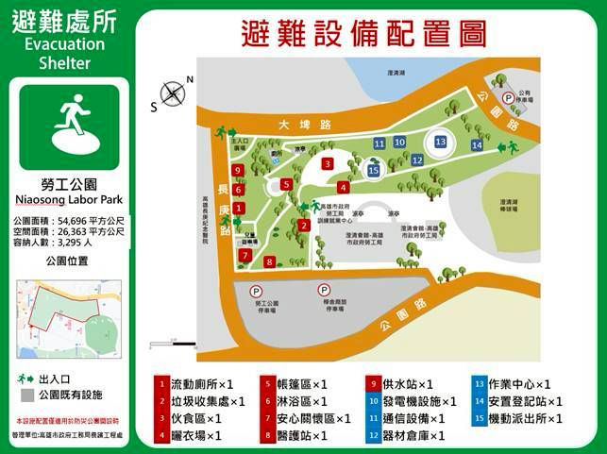
鳥松區附近的避難空間配置
周邊有鳥松區勞工防災公園和鳥松區公所為主要臨時避難空間，其他的收容處所為學校、社區活動中心等。
鳥松都市計畫的救災系統將以上的區域串連而成。
校園內可用避難資源有：體育館、禮堂、多功能教室可作為校內臨時避難空間。

Slide 23
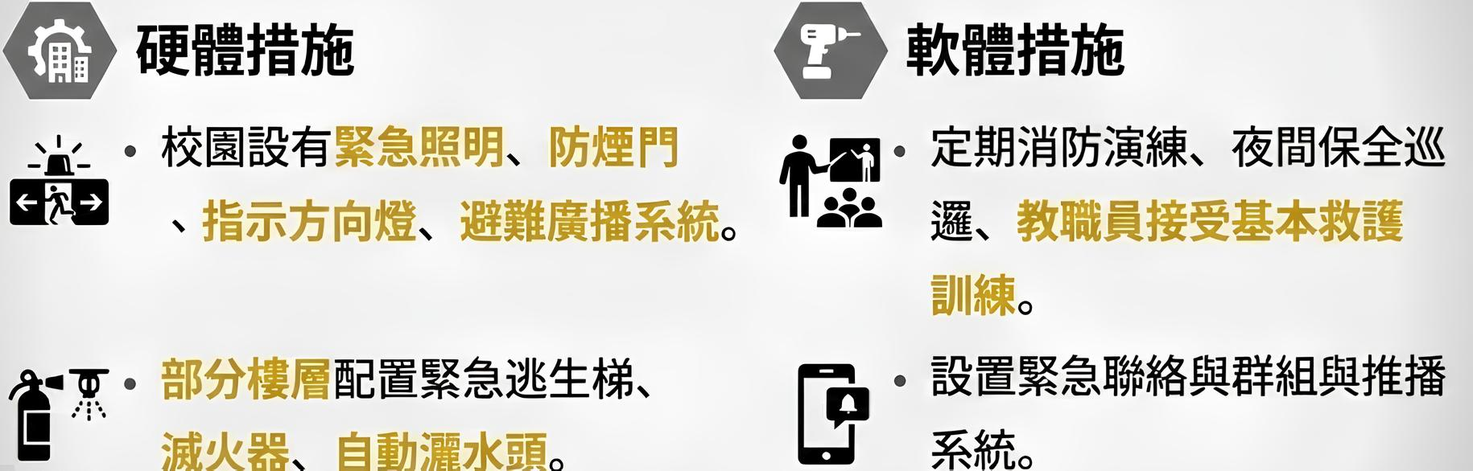
現行避難措施

Slide 24
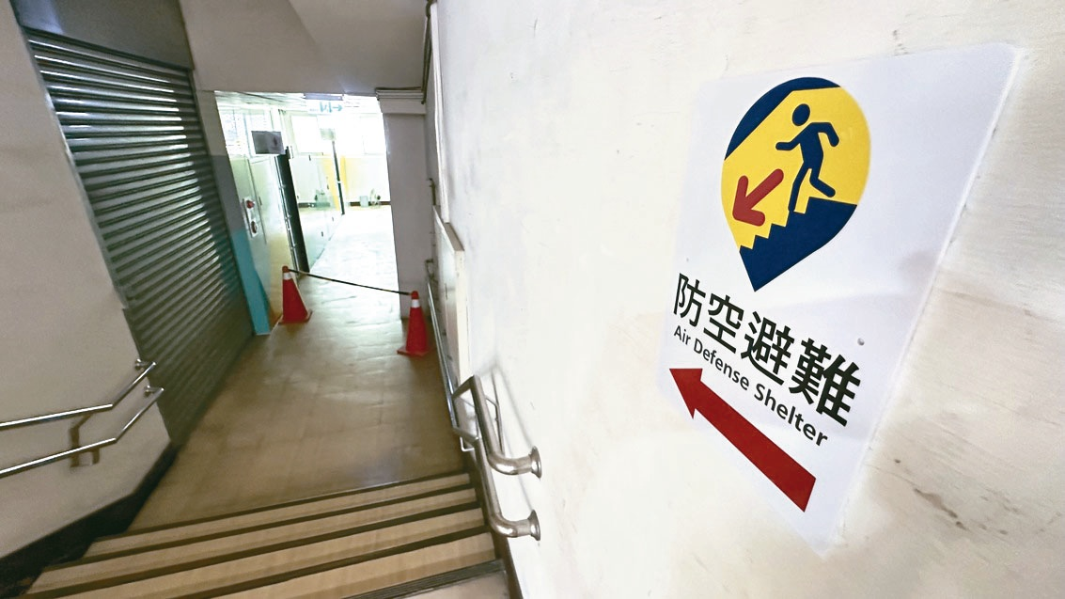
避難空間的現況
實際避難空間（如屋頂、地下室或空地）存在障礙物、堆放雜物，影響逃生效率。
校內部分建築的避難空間動線標示不清楚，容易造成緊急狀況時的疏散混亂。

Slide 25
分析

Slide 26
正修位置是否不利避難?
以現有資料來看，正修並不利於避難，校園和周邊並無明顯標示，校園內地勢低、排水系統不佳、撤離動線不佳、官網沒有避難相關內容。
短期應變：加強校門與主要動線照明，明確標示通往操場與體育館的緊急疏散動線，校外200m內道路做積水巡檢。
中期改善：與鳥松公所建立「跨校避難合作」更新校內避難圖並放到官網與入口處。
長期改善：評估正門前道路是否可改善排水、校內擴增至少一個大型空地作為備援集合點、定期（每年）更新 GIS 匯出地圖。

Slide 27
會受影響的人員類別
學生/教職員：日常於校內最多的人員，最容易受困。
訪客：因為不熟悉動線，迷失的可能性更高。
行動不便者：避難時間延長（甚至會有突發狀況 ），需要專用動線。
外部人員：訪客、外包商、社區居民（若災害可能外溢，如：延燒）。

Slide 28
改善

Slide 29
目前避難空間的相關問題
部分空間沒有清楚的逃生路線圖。
避難空間被占用 。
避難平台或天台被鎖住、被拿來當儲藏占用...等動線阻礙。
電梯附近人流容易擁擠、緊急時動線不佳。
疏散延誤：人群中易出現推擠、跌倒、踩踏等二次傷害。
救援受阻：消防隊無法迅速進入，水線、擔架動線受阻。
烟霧蔓延、更大傷害：短時間內濃煙聚集、視線不良導致停滯。

Slide 30



資料來源
Chatgpt。
正修官網。
進修部 108 學年度第 2 學期第 4 次班會專題討論內容摘要 「校園安全專題」。
「高雄市避難收容處所名冊」。
「鳥松區公所 災害防救計畫」。
校內「防災演練計畫書」。
川普的臉
互動式地圖 自己做的給我點進去看，寫500字心得明天交

Slide 31

報告結束
報告結束

